Slide 1
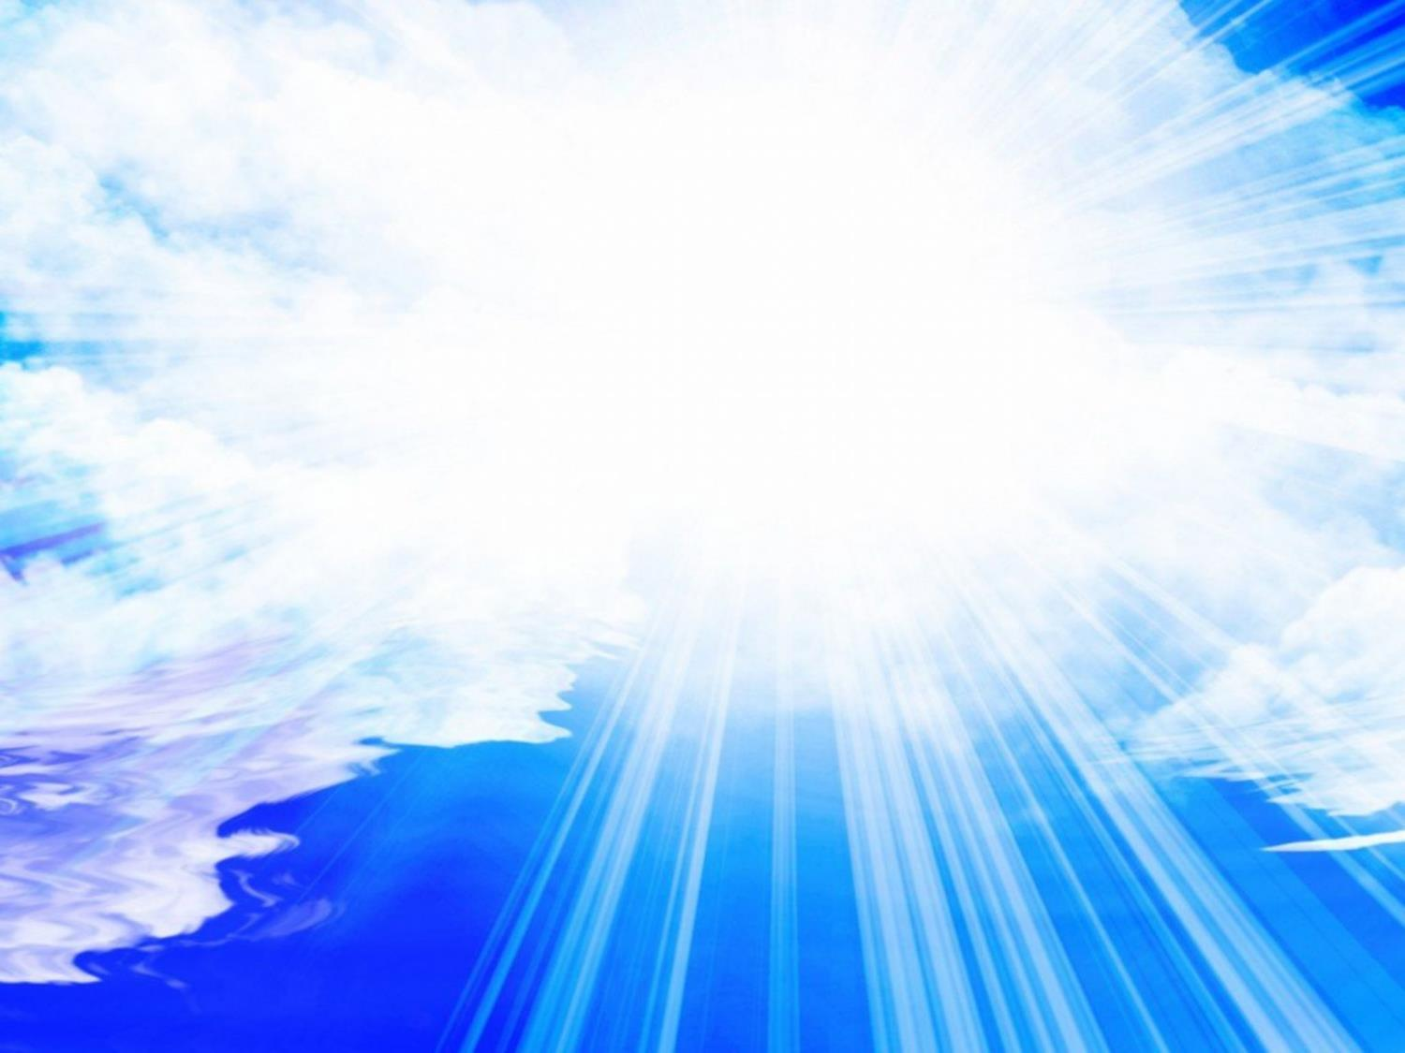
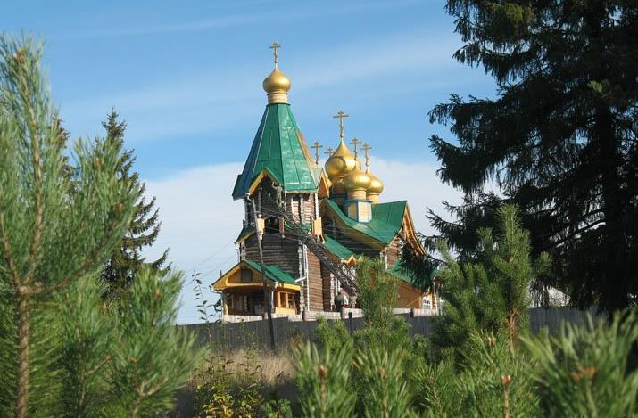

Несколько минут в священном месте

Slide 2
Дорогой друг!
Сегодня мы приглашаем тебя провести несколько минут в очень важном, священном месте нашего города
Новая Ляля–
Храме во Имя Воскресения Христова.
Давай посмотрим, какой он.

Slide 3
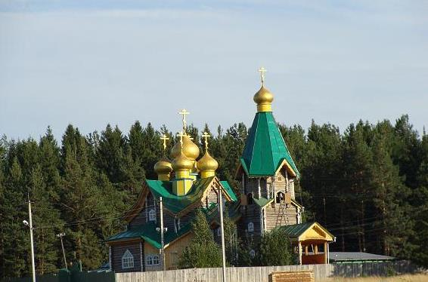
Не правда ли красивый! Стоит среди сосен и елей, словно сказочный терем! Недаром многие говорят, что наш храм – один из самых красивых на северном Урале. Никто и не сомневается, ведь он построен молитвой и трудами самих прихожан.

Slide 4
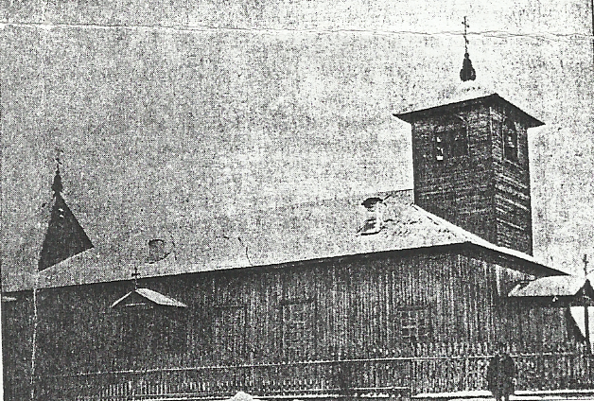
Но сначала немного из истории возрождения православной церкви
в городе Новая Ляля.
Первый православный храм
в нашем городе был построен в 1917 году в честь святителя Николая чудотворца. Церковь была деревянная, однопрестольная.
Николаевская церковь.
1920-е годы.

Slide 5
После прихода большевиков к власти началось гонение на Русскую Православную церковь. Не обошло стороной и поселки, и деревни Новолялинского района. Многие церкви были разрушены. В 1930 году Николаевская церковь была закрыта, а затем и снесена, но старожилы города помнят, что находилась церковь в центре города, рядом с городской площадью.

Slide 6
Прошли долгих 63 года и в 1993 году, к радости верующих, в городе появился молитвенный дом. Работа закипела! На крыше дома надстроили купола, сделали иконостас, написали иконы на стенах, смастерили первые подсвечники.

Slide 7
Более 15 лет молитвенный дом объединял православных людей города, но всё это время они мечтали о большом, красивом храме.

Slide 8
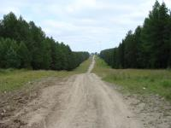
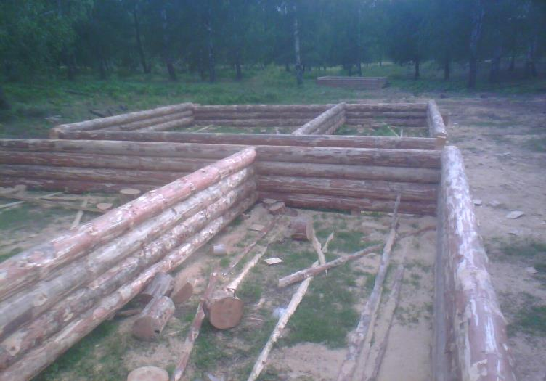
Место под новый храм выбрали чудное и самое высокое, с которого уходит вдаль лента дороги.
В народе это место называют 105-й горой. С нее город виден как на ладони.
В 2001 году в торжественной обстановке состоялась закладка храма.

Slide 9
Это была всенародная стройка! Помогали все, кто чем мог. И взрослые, и дети. Храм построили на средства, собранные от пожертвований прихожанами, а также организациями и предприятиями города. Денежные переводы на строительство приходили и из других областей России.

Slide 10
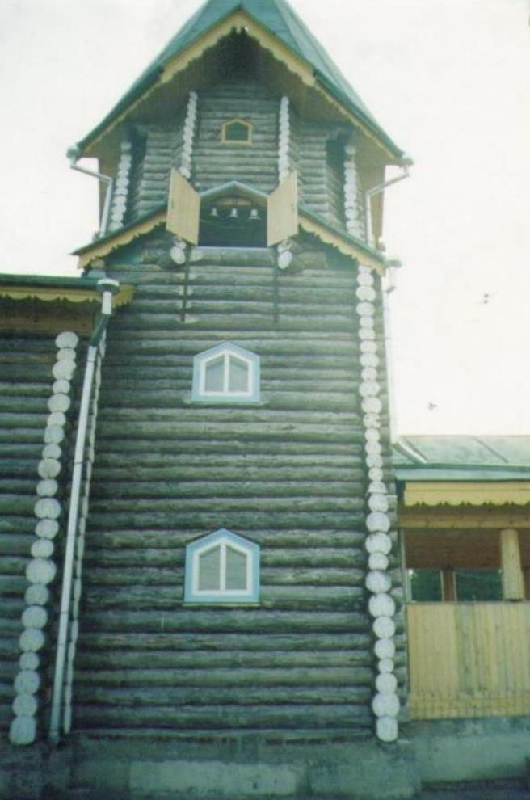
15 ноября 2005 года состоялось освящение и установка семи колоколов на звоннице храма. Вес самого большого колокола – 158 килограммов, самый маленький весит всего 14 килограммов.
В этот день над городом разнесся непривычный слуху горожан колокольный звон благовеста! Многие не скрывали слез радости.

Slide 11
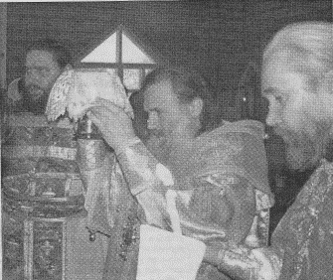
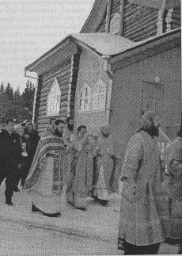
2 января 2006 года архиепископ Екатеринбургский и Верхотурский Викентий освятил новый храм и отслужил Божественную Литургию.
С этого дня у верующих города Новая Ляля началась новая церковная жизнь.

Slide 12
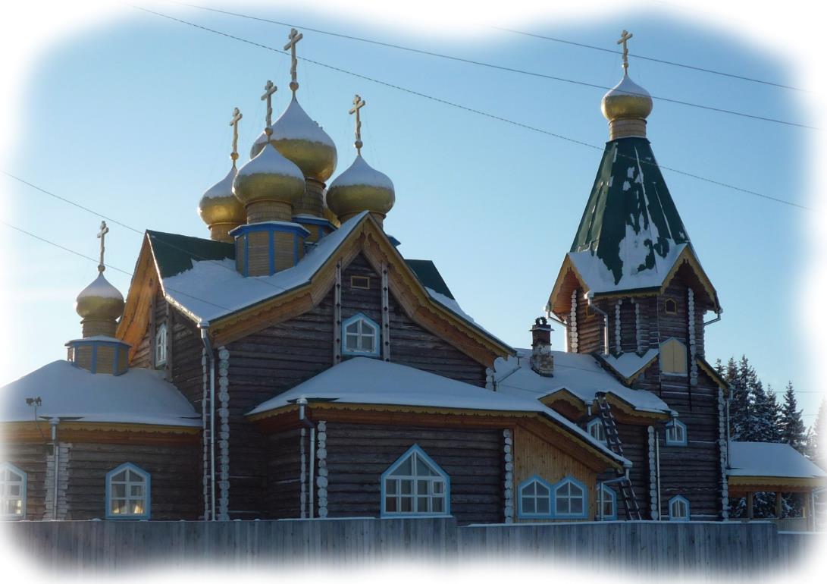
Наш храм имеет форму креста. Эта конструкция свода храма над храмовым зданием вокруг главного купола имеет шесть малых куполов, которые символизируют семь таинств православной церкви. Звонница расположена над входом в храм.

Slide 13
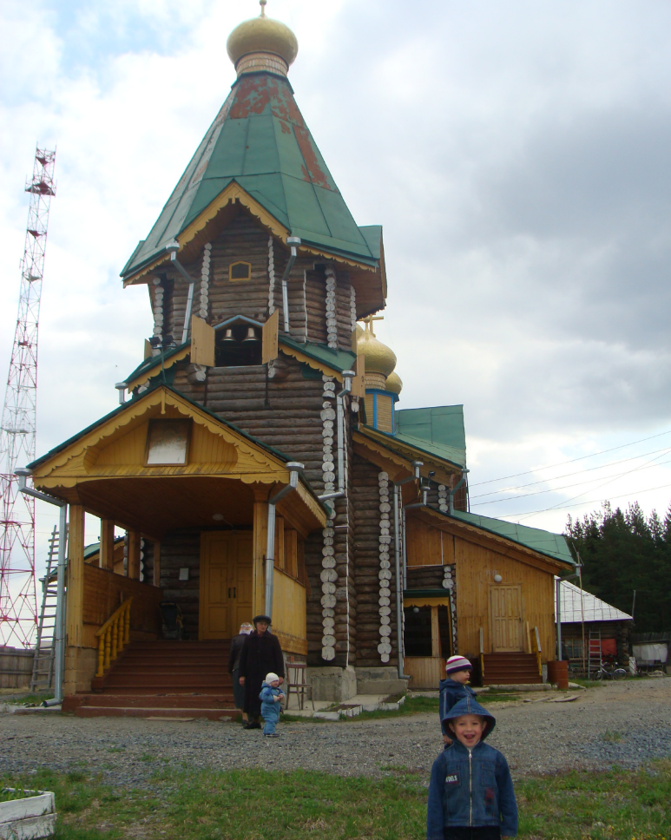
Дорогой друг!
Вот ты и узнал, как появилась церковь в нашем городе.
А теперь давай зайдем в храм и посмотрим, как же он выглядит внутри, и что там находится.

Slide 14
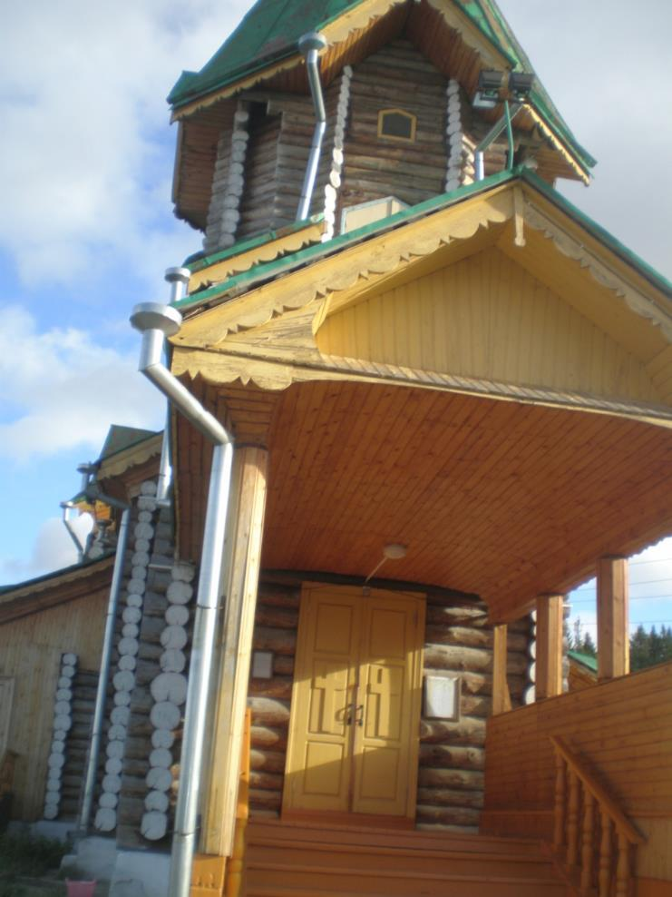
Перед входом в церковь верующие люди, поклонившись иконе Иисуса Христа и, не спеша, трижды перекрестив себя, поднимаются на крыльцо. Открыв двери, они попадают в притвор – небольшое пространство между дверью и храмом.

Slide 15
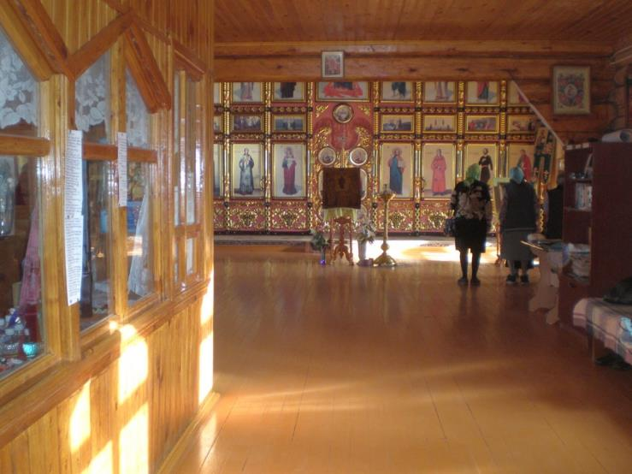
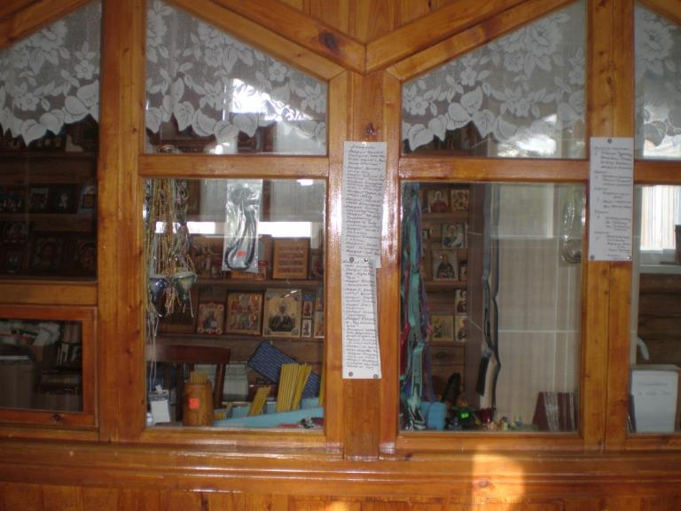
В притворе нашего храма находится книжно-иконная лавка, где можно купить свечку, икону или крестик, интересную книгу и календарь и многое другое.

Slide 16
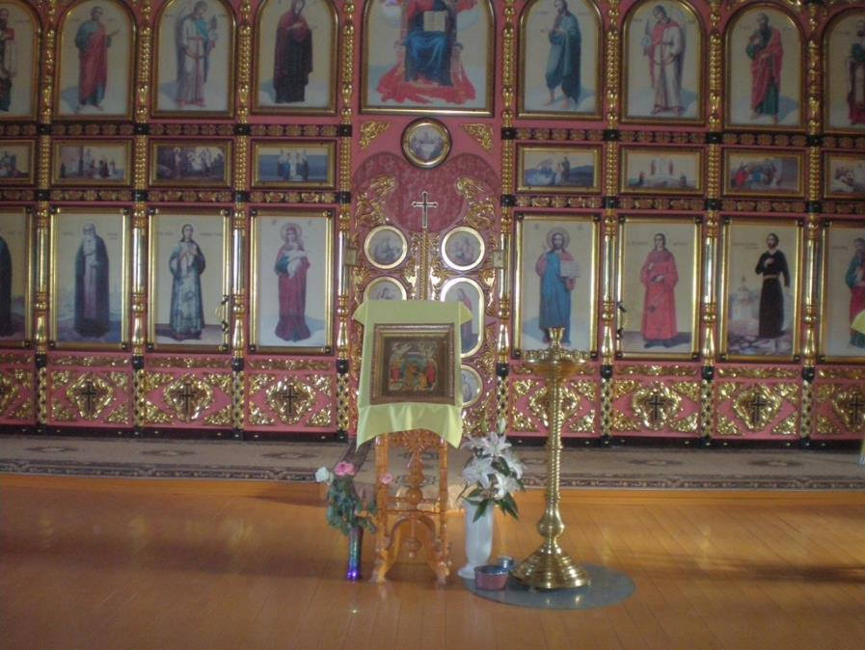
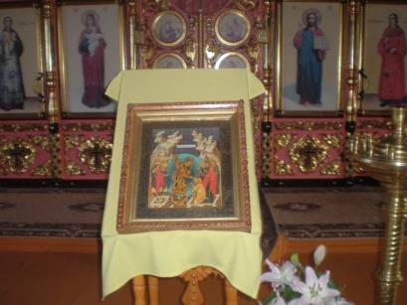
Из притвора мы с вами попадаем внутрь храма.
На середине храма расположена икона, которую называют Храмовой или Праздничной иконой. По этой иконе можно определить, какое событие сегодня вспоминает и чествует Православная церковь. Подойдя к иконе, снова трижды перекрестившись, ее целуют.

Slide 17
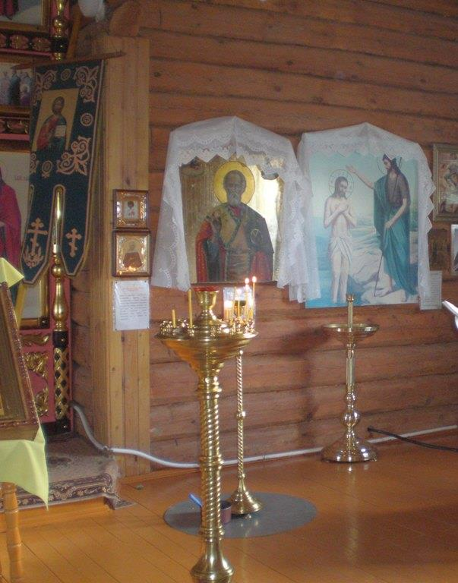
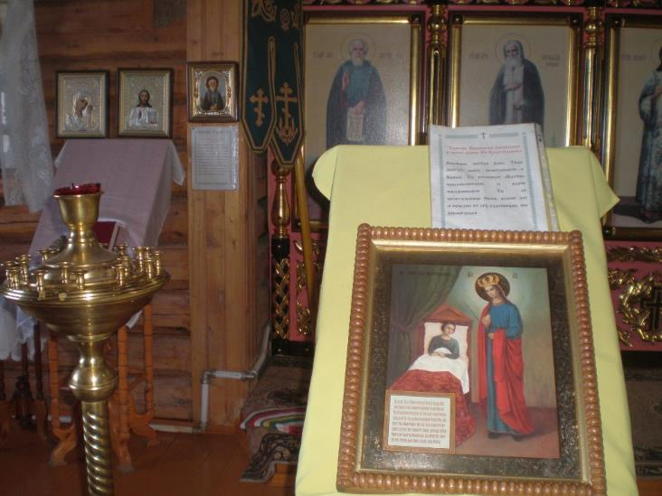
После этого можно ставить свечи о здравии на подсвечники, желая своим близким, друзьям здоровья, удачи, чтобы у них все было хорошо.

Slide 18
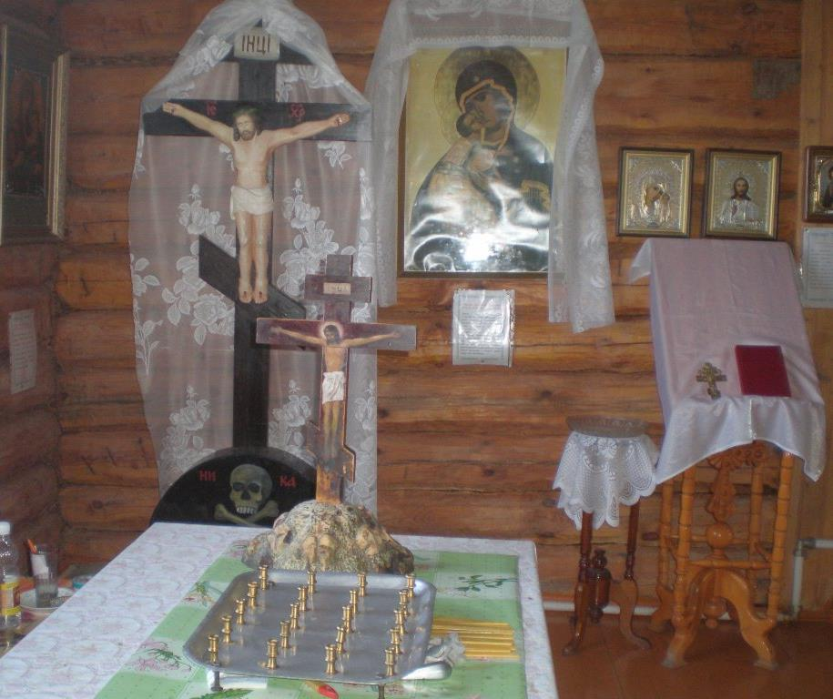
Этот столик в церкви называется канун. Сюда тоже можно поставить свечку, но за упокой ваших умерших близких людей.

Slide 19
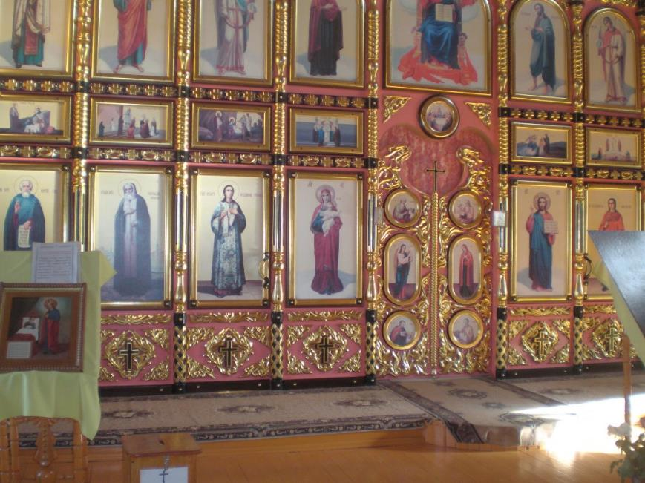
Теперь можно оглядеться. Посмотрите, какие красивые иконы с ликами святых – это иконостас. В нашем храме иконостас имеет четыре ряда. В завершении расположена икона Святой Троицы.
Иконостас отделяет пространство храма от алтаря. Алтарь – самое святое пространство храма. Посторонним сюда вход не разрешен, только священнослужителю.

Slide 20
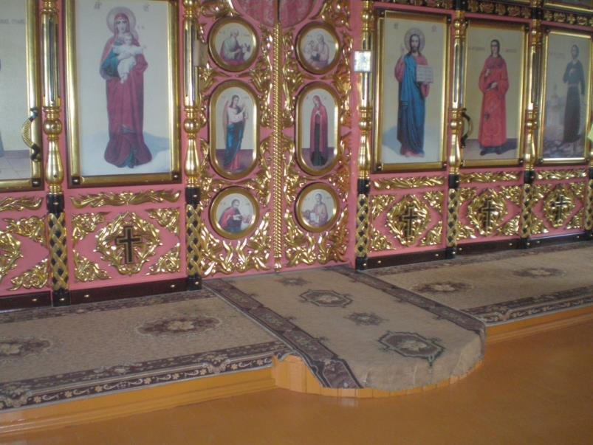
Посередине иконостаса видны двери – это Царские врата. Через них во время службы из алтаря выходит к прихожанам священник. Свое богослужение: чтение проповедей, причащение прихожан, батюшка совершает с небольшого закругленного возвышения на полу, которое называется - амвон.

Slide 21
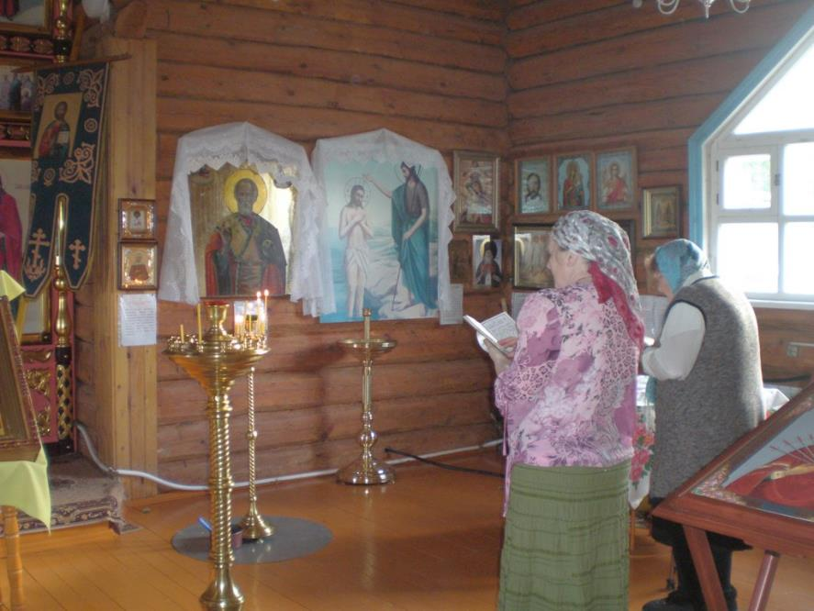
В нашей церкви множество икон с ликами святых и прихожане любят, остановившись, молиться перед иконой. Например, перед иконой святого Николая.
Эта икона особенная –
она чудотворная.
Говорят, что с ней
происходят чудеса,
об этом вам
расскажут служители
церкви.

Slide 22
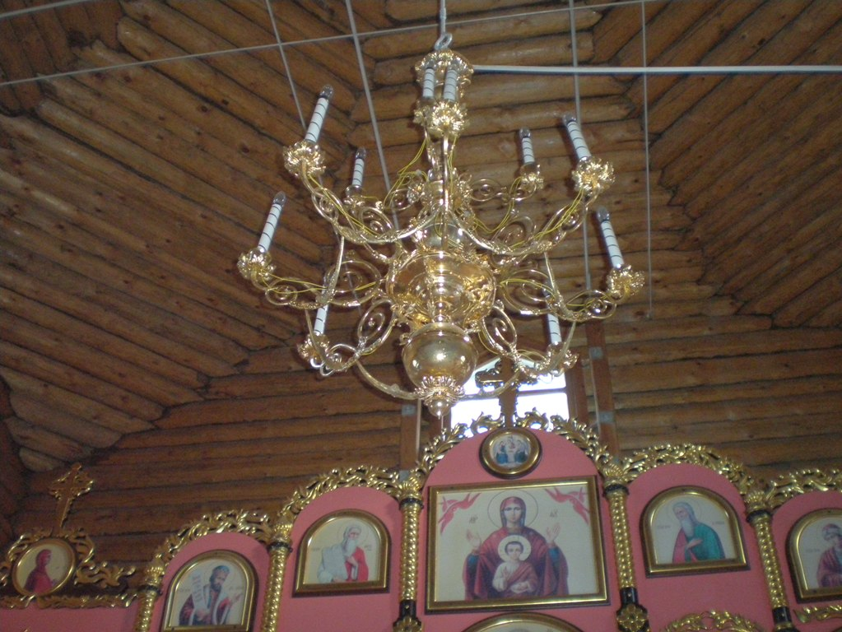
А теперь посмотри вверх. Эта замечательная люстра называется паникадило, в переводе с греческого «многосвечие». Паникадило освещает весь храм.

Slide 23
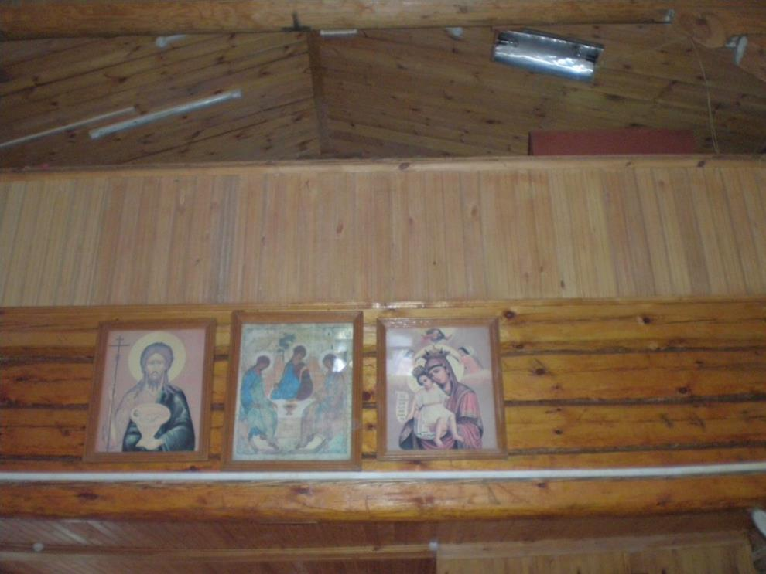
И снова посмотри вверх. Над выходом из храма устроен балкон - клирос, на котором во время службы располагаются певчие - церковный хор.

Slide 24
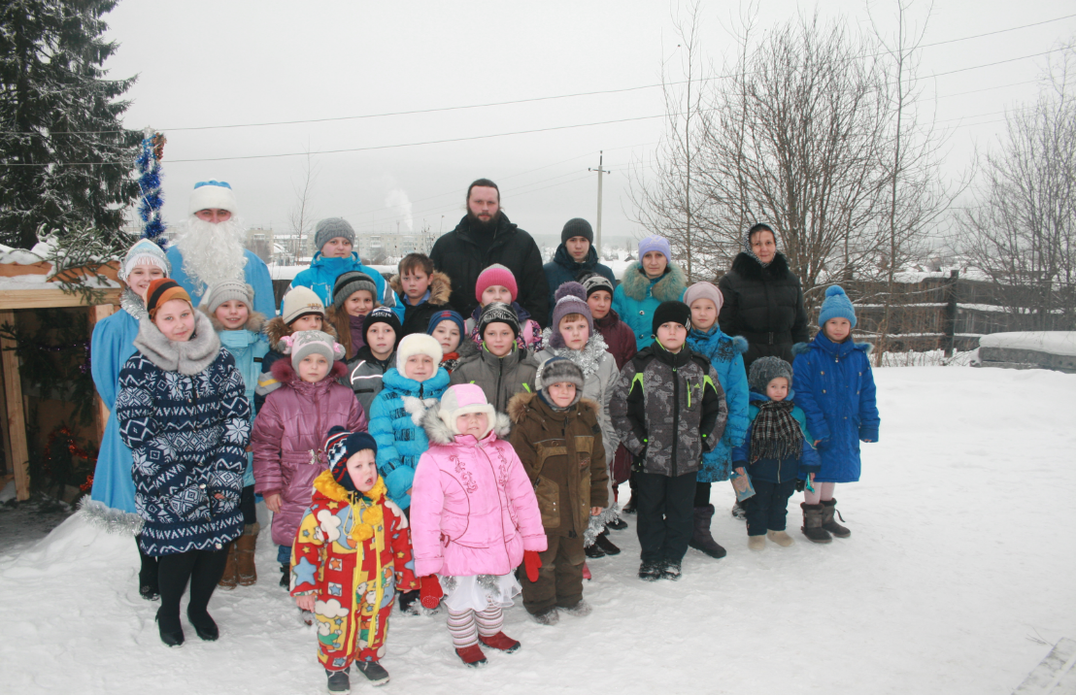
При храме работает воскресная церковно-приходская школа, где ребята узнают о Боге, о церкви, о святых. Проходят праздники на Рождество Христово, на Пасху и другие праздники.
Ученики воскресной школы и
отец
Николай Мелехин.

Slide 25
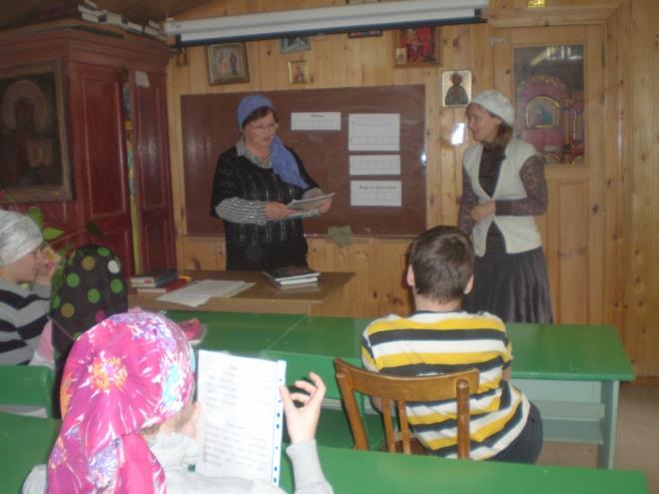
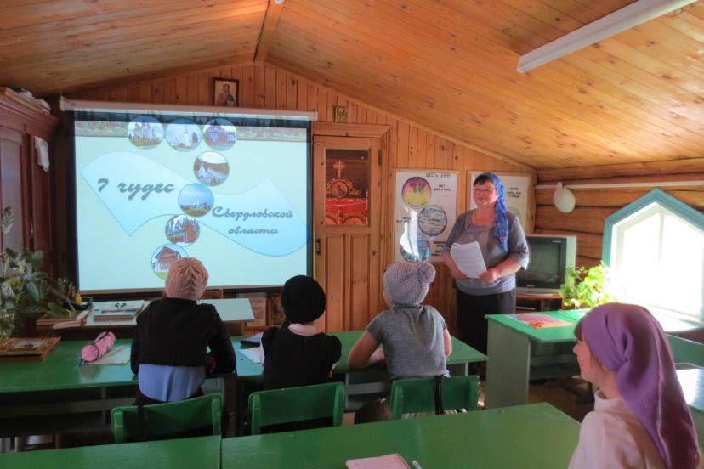
Наша Центральная районная библиотека сотрудничает с воскресной школой. В школе мы провели уже несколько краеведческих мероприятий, таких как:
- познавательный урок «И в пир, и в мир» (об истории русской одежды на Урале),
слайд-путешествие
«7 Чудес Свердловской области» и другие.

Slide 26
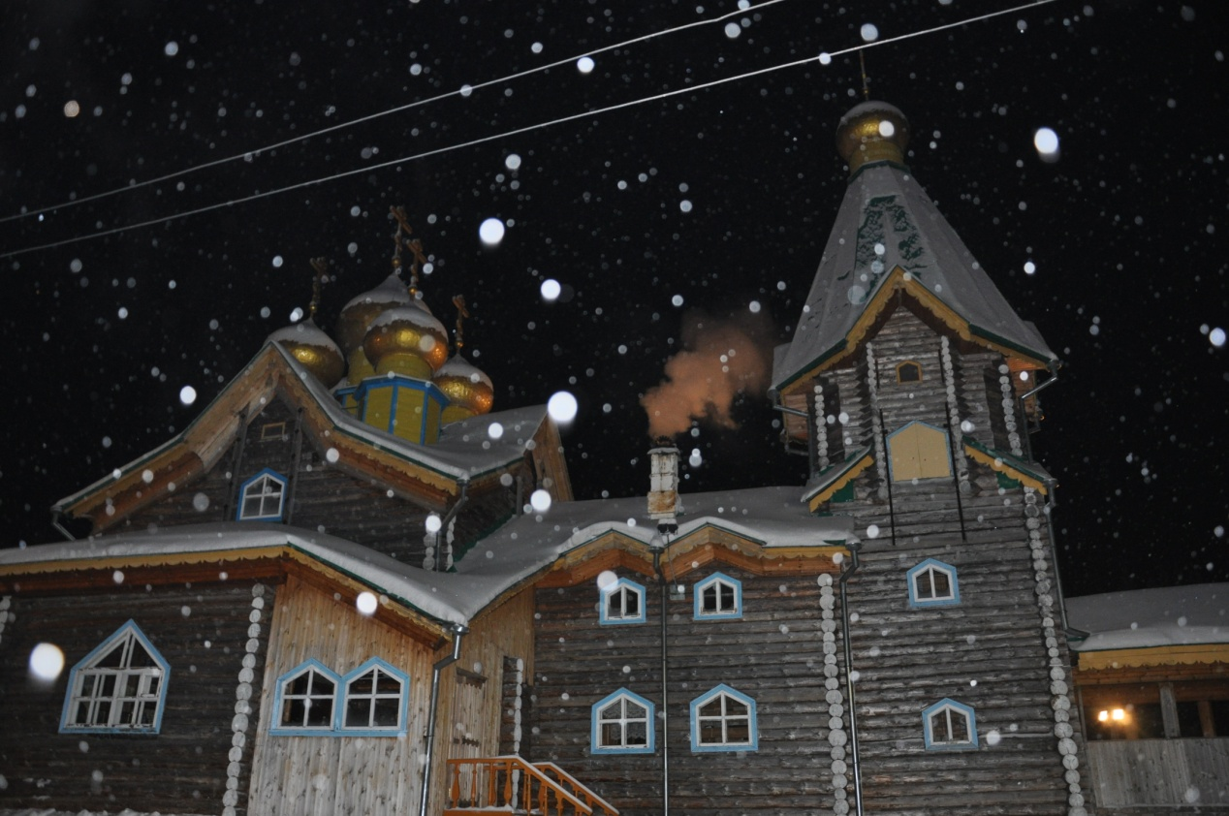
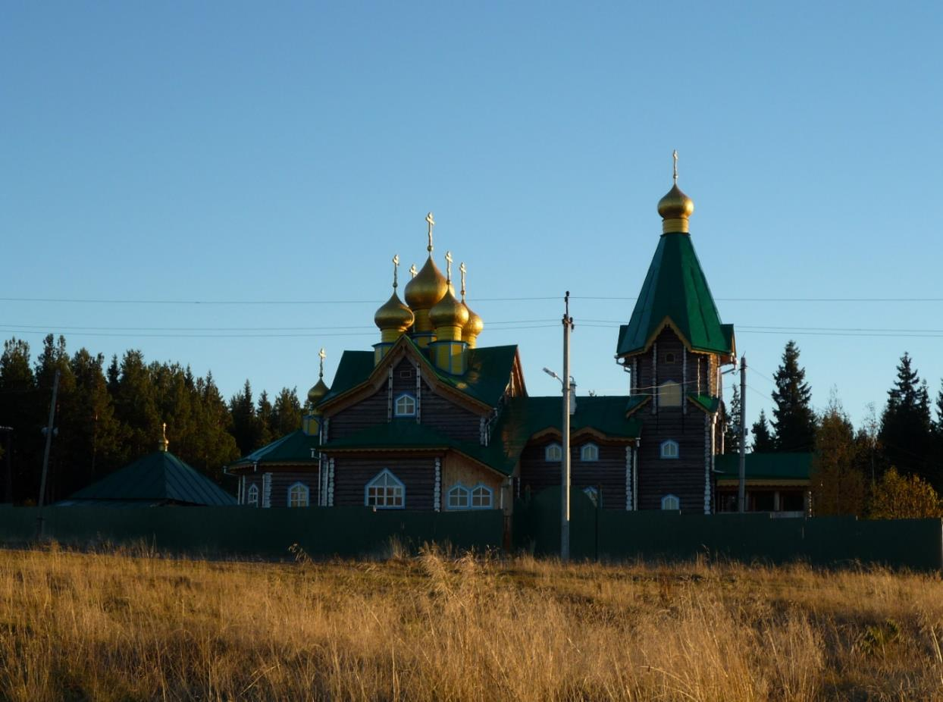
Да, действительно, красив наш храм!
Красив в любое время года: зимой и летом, осенью и весной.

Slide 27
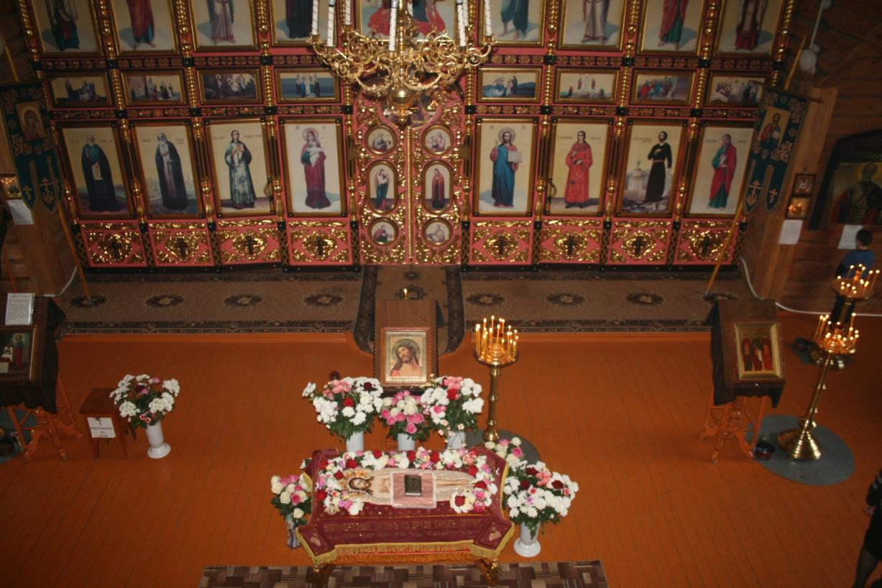
Красив, как снаружи, так и внутри!
А как ты думаешь,
кто отвечает за всю эту красоту?

Slide 28
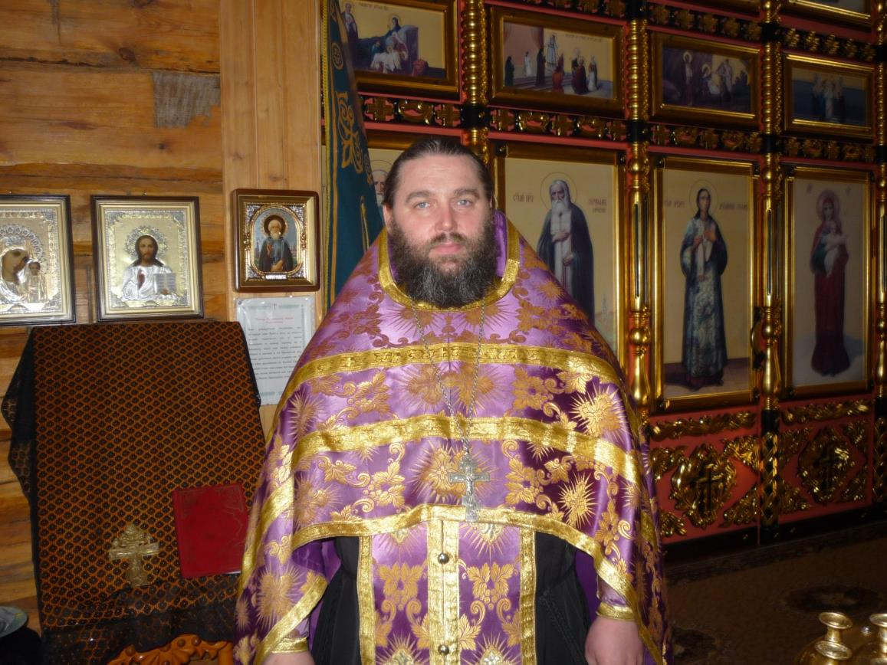
Настоятель церкви –
отец Владимир Кисарин

Slide 29
Над Новой Лялей звон колоколов.
Он в мир церковный открывает двери.
И золото церковных куполов
Зовет войти и приобщиться к вере.
Колокола звонят, поют, зовут.
Зовут к заутрене, обедне и вечерне.
И прихожане в новый храм идут
Молиться, каяться или просить прощенья.
Виктор Кладов

Slide 30
Дорогой друг!
Надеемся, что несколько минут
в священном месте –
Храме во имя Воскресения Христова
ты провел с пользой. В следующее
твоё посещение узнаешь,
как вести себя в храме
и что означают те или иные действия.
До новой встречи!

Slide 31
Н. Салтанова,
автор презентации
В презентации использованы фотографии
с сайтов http://www.newlyalya.ru/;
http:www.shkolnyk,ucoz.ru/;
фотографии автора.

